Slide 2
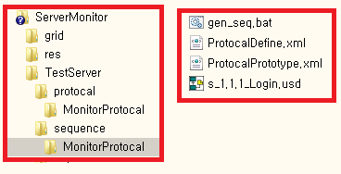
기본 세팅
오른쪽 그림 처럼 기본적으로 4가지의 파일을 세팅해야한다.

Slide 3
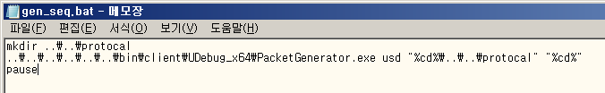
배치파일 gen_seq.bat
PacketGenerator.exe usd <출력폴더> <usd입력폴더>

Slide 4
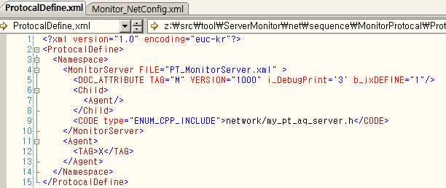
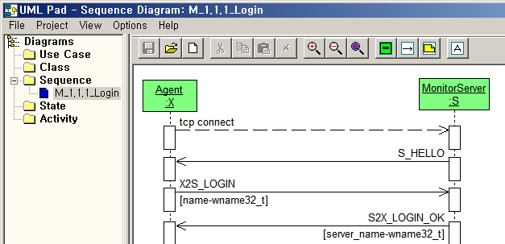
ProtocalDefine.xml (네트웍 연결될 Process를 나열.)

Slide 5
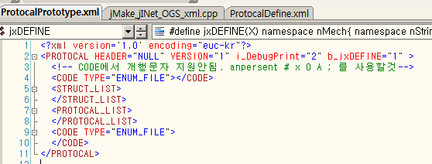
ProtocalPrototype.xml
i_DebugPrint
0
1 :
2 :
3 :

Slide 6
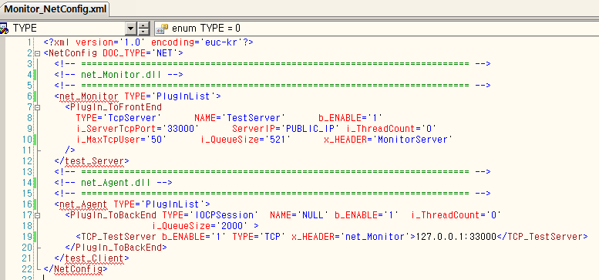
Netconfig.xml 설정
앞서 세팅된 MonitorServer를 HEADER에 정의

Slide 7
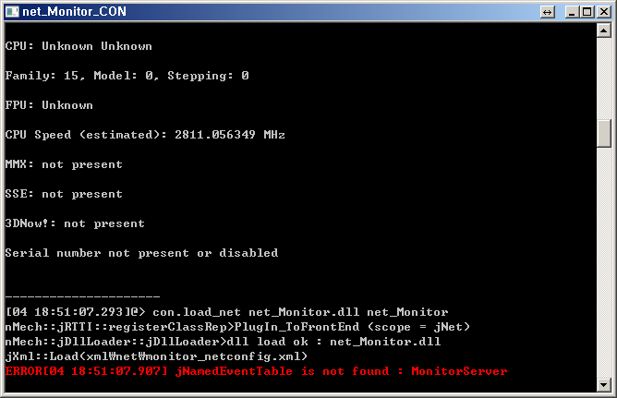
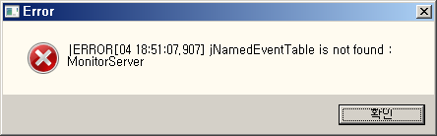
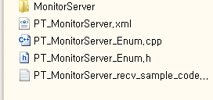
PT_MonitorServer_Enum.cpp
다음과 같은 에러가 뜨는 이유는 gen_seq.bat에서 빌드된 cpp파일이 빌드에 포함이 안 된 것이다.

